Slide 1

uتاریخ کی تاریخ ایک تعارف
• تاریخ صرف واقعات کی ایک فہرست نہیں ہے۔
🎥 Watch related video

Slide 2
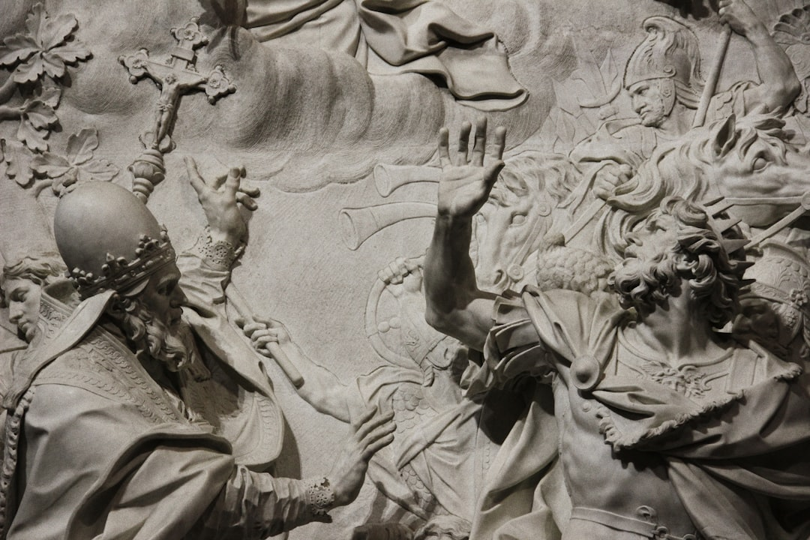
uقدیم تہذیبیں اور تاریخ نویسی
دریائے سندھ کی تہذیب (Indus Valley Civilization): آثار قدیمہ ہمیں اس کے بارے میں بتاتے ہیں۔
میسوپوٹیمیا: کُنیفارم تحریر (Cuneiform) اہم تاریخی معلومات فراہم کرتی ہے۔
مصر: اہرام اور ہائروگلیف مصریوں کی تاریخ بیان کرتے ہیں۔
یونان: ہیروڈوٹس (Herodotus) کو "تاریخ کا باپ" کہا جاتا ہے۔
سلائیڈ جنریٹر کے ذریعے تیار کردہ

Slide 3
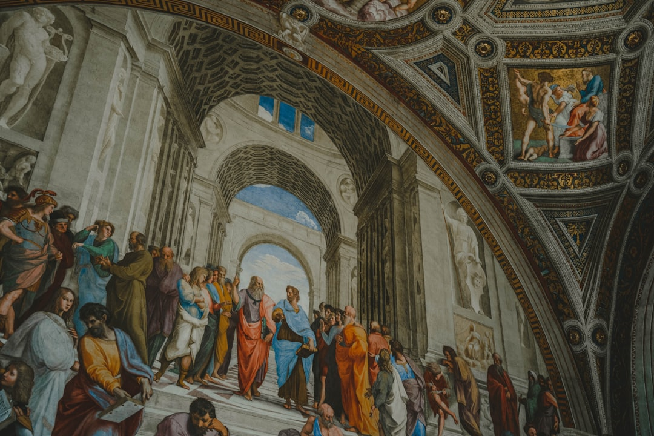
uتاریخ میں ریاضی کا کردار
ریاضی قدیم تہذیبوں کی تعمیرات اور حسابات میں استعمال ہوتی تھی۔
مصری: اہرام کی تعمیر میں ریاضی کا استعمال کیا گیا تھا۔
*اہرام کے قاعدے کی لمبائی معلوم کرنے کا فارمولا:*
`ایریا = لمبائی × چوڑائی`
سلائیڈ جنریٹر کے ذریعے تیار کردہ

Slide 4
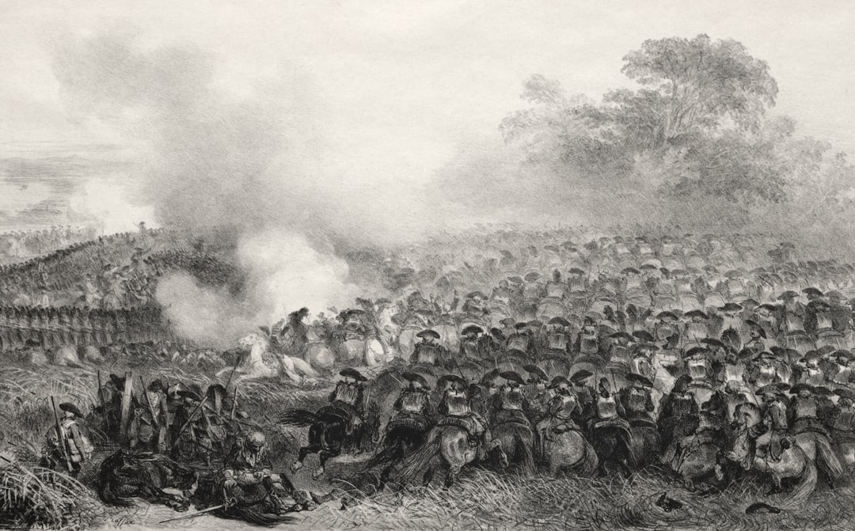
uتاریخی ذرائع کی اہمیت
تاریخی ذرائع ہمیں ماضی کے بارے میں بتاتے ہیں۔
بنیادی ذرائع: وہ چیزیں جو براہ راست اس وقت موجود تھیں۔
مثلاً: خطوط، ڈائریاں، سرکاری دستاویزات۔
ثانوی ذرائع: وہ چیزیں جو بعد میں لکھی گئیں۔
سلائیڈ جنریٹر کے ذریعے تیار کردہ

Slide 5

uتاریخ اور وقت کی پیمائش
تاریخ میں وقت کو سمجھنا ضروری ہے۔
کیلنڈر: وقت کو سال، مہینوں اور دنوں میں تقسیم کرتے ہیں۔
گریگورین کیلنڈر (Gregorian calendar) دنیا بھر میں استعمال ہوتا ہے۔
ہجری کیلنڈر (Hijri calendar) اسلامی تاریخ میں اہم ہے۔
سلائیڈ جنریٹر کے ذریعے تیار کردہ

Slide 6
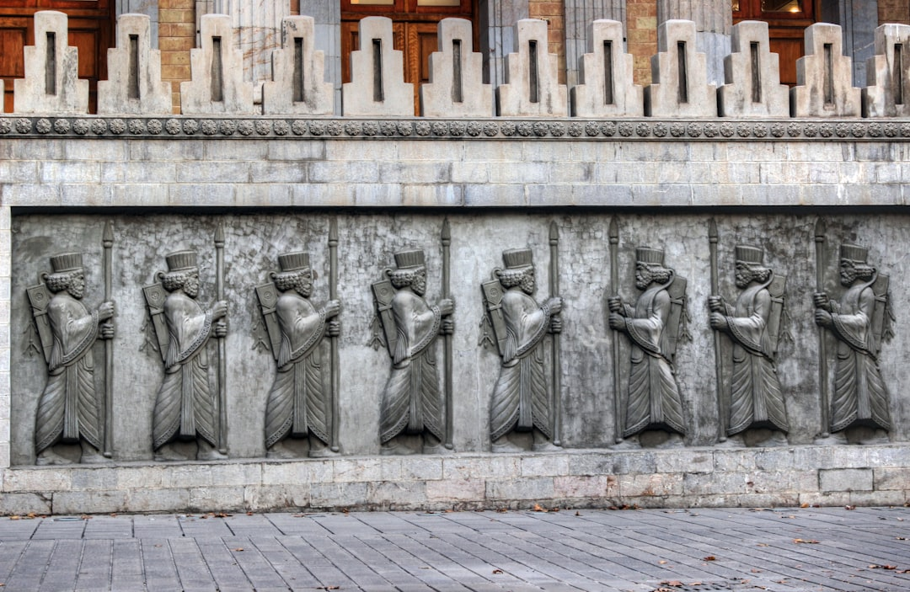
uماضی سے سیکھنا تاریخ کی اہمیت
تاریخ ہمیں بتاتی ہے کہ ہم کہاں سے آئے ہیں۔
یہ ہمیں سمجھنے میں مدد کرتی ہے کہ آج کی دنیا کیسی ہے۔
ہم ماضی کی غلطیوں سے سیکھ سکتے ہیں۔
تاریخ ہمیں بہتر فیصلے کرنے میں مدد کرتی ہے۔
سلائیڈ جنریٹر کے ذریعے تیار کردہ

Slide 7
Practice Questions
تاریخ کا باپ کسے کہا جاتا ہے؟
دریائے سندھ کی تہذیب کس علاقے میں واقع تھی؟
قائمۃ الزاویہ مثلث میں فیثاغورس کا نظریہ بیان کریں۔
بنیادی ذرائع اور ثانوی ذرائع میں کیا فرق ہے؟
سلائیڈ جنریٹر کے ذریعے تیار کردہ

